Slide 1
Моето еко училище

Slide 2
Какво е еко училище?
Програма “Екоучилища” е международна програма, която се инициира и ръководи от неправителствени организации, членове на Фондацията за Екологично Образование. Програмата стартира през 1994 година в отговор на предизвикателството за обединение на усилията на младите хора за разрешаване на екологичните проблеми и устойчивото развитие.

Slide 3
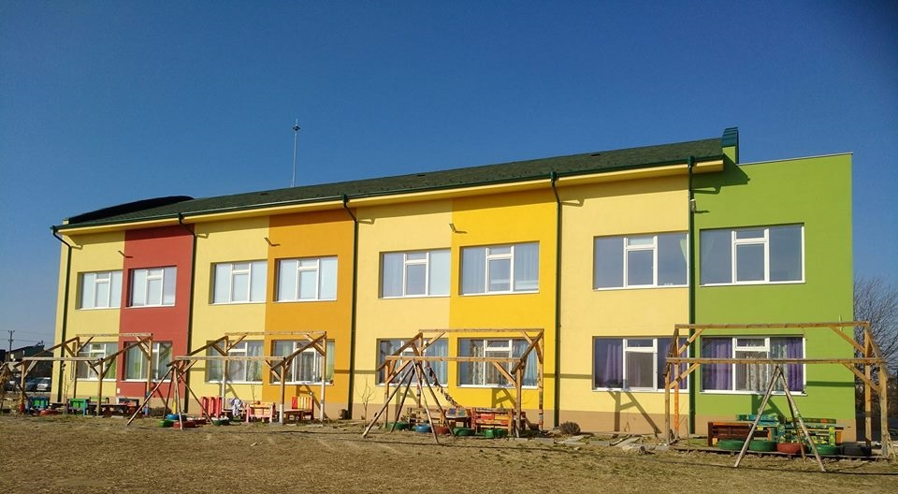
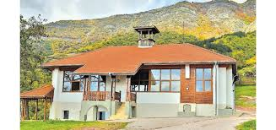
Методология на работа:
1.Създаване на Екокомитет.
2. Екологичен преглед – наблюдение на околната среда и установяване на нейното състояние.
3.План за действие
4.Екокод

Slide 4
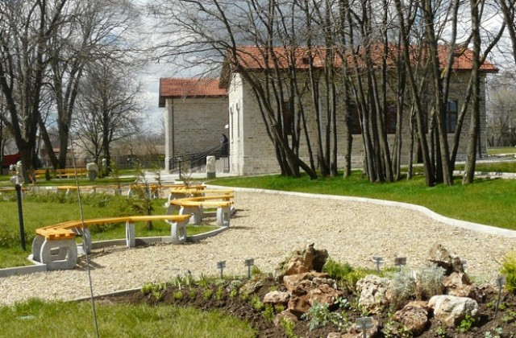
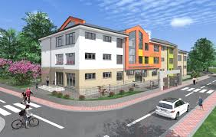
5.Основните теми и дейностите свързани с тях трябва да включат в учебното съдържание и да бъдат предложени на учениците в часовете по различните учебни програми.
6.Контрол и оценяване.
7.Популяризиране на идеите и дейностите чрез средствата за масова информация.

Slide 5
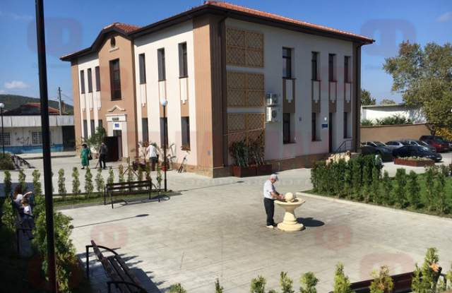
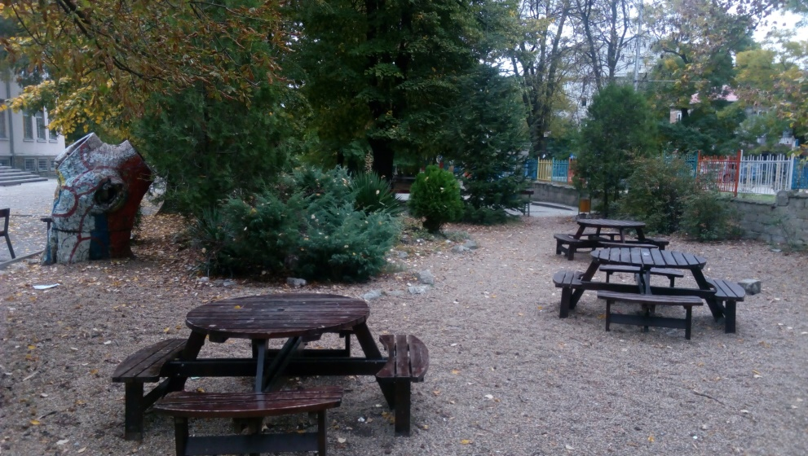
Програмата екоучелища предлага:
1.Ефикасно управление на училищните ресурси: вода, енергия и отпадъци.
2.Оптимизиране и естетизиране на училищната среда като елемент на околната среда – пестене на енергия, вода, рециклиране, намаляване на отпадъците, зелени площи.

Slide 6
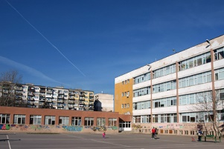
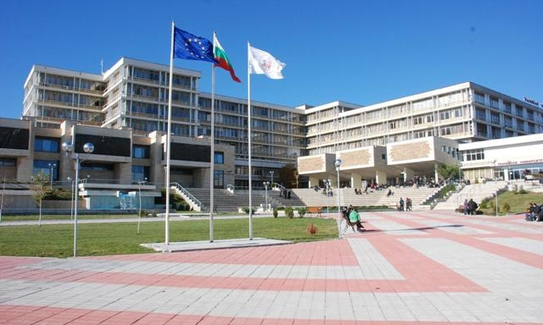
3.Опазване и подобряване на околната среда в района и региона.
4.Интегриране на екологичното образование и възпитание в учебните програми на всички културно-образователни области съобразно Стратегия и Програма за опазване на училищната и околната среда.
5.Повишаване информираността на училищната и местната общност за екологичните проблеми и опазване на околната среда чрез информационно- пропагандни кампании.

Slide 7
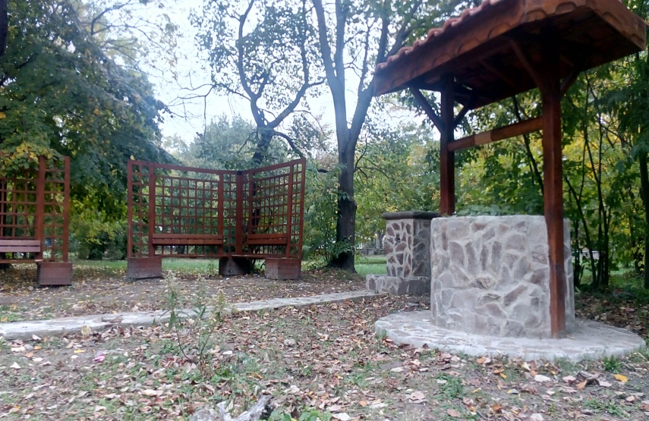
6.Природозащитни дейности и изяви на регионално и национално ниво, еко – творчество.
7.Работа по международни, национални и общински екологични проекти и програми.
8.Стабилизиране и разширяване на взаимодействиетомежду училището и обществени институции и организации, местни власти, НПО и НСО, бизнес-среди, родители, съграждани, други учебни заведения.
9.Популяризиране на дейностите чрез средствата за масова информация.

Slide 8
Благодария за вниманието!
Изготвил: Виктория Димитрова

